Slide 1
Testbench

Slide 2
數位ＩＣ設計流程
40%可合成
Synthesizable Verilog Code
Verilog HDL
Description
4.
1.
Synopsys
HDL Compiler
電路板
PCB
讀檔
Chip
5.
Test Bench
Synopsys
Design Compiler
寫檔
2.
Verilog
Test Driver
Netlist.v
Standard Delay Format(SDF)
6.
Verilog Gate-
Level Description
3.
7.
可能不一致
RTL simulator
Verilog HDL
Simulator
Verilog HDL
Simulator
Timing Simulator
8.
Compare Output
Simulation
Output
Simulation
Output

Slide 3
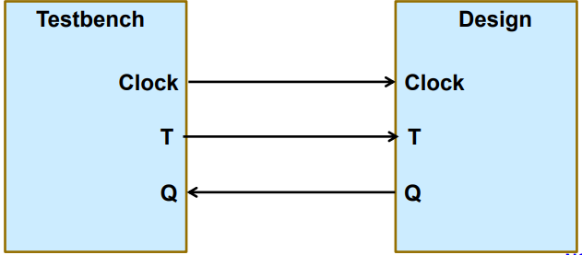
Module基本規則
用HDL語法驗證另一個HDL模組
不可合成(純驗證用)
測試檔
你的模組

Slide 4
Module撰寫規則
1. 開頭module，結尾endmodule
2. module_name第一個字必須為英文字母，之後接英文或數字或_皆可
3. 名稱寫完不須接input或outpu直接寫;
例如: module testfixture:
//資料型態
//呼叫模組
//輸入資料
//顯示資料
endmodule

Slide 5
執行區塊
initial
always
執行一次
重複執行

Slide 6
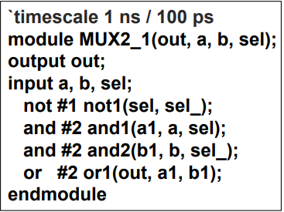
時間參數
定義: `timescale 時間ns/ 精準度ps
例如: `timescale 1 ns / 10 ps
使用: #時間
例如: #5

Slide 7
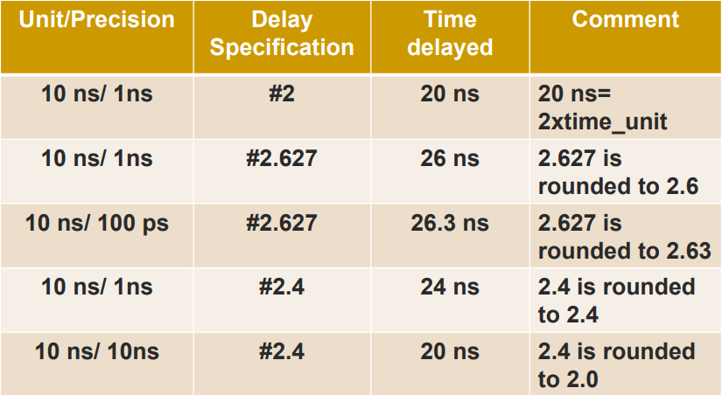
時間參數

Slide 8
時間參數用法
Initial
begin
a = 1
#5 a = 2
#10 a = 3
end
5
10
a=1
a=2
a=3
15

Slide 9
時間參數用法
Initial
fork
a = 1
#5 a = 2
#10 a = 3
join
5
5
a=1
a=2
a=3
10

Slide 10
CLOCK
`define CYCLE 10
reg clk = 0;
always begin
#(`CYCLE/2) clk = ~clk;
end
5
5
clk=0
clk=1
clk=0

Slide 11
顯示
$display
$monitor
當程式執行到它時顯示
只要它裡面的參數有改變就顯示
$display(“字串 %進制 ” , 變數)
變數有多種表示方式: %b(2進制) %o(8進制) %d(10進制) %h(16進制)
例如: X = 9
$display(“X = %b ” , X) 顯示 X = 1001
$display(“X = %o ” , X) 顯示 X = 11
$display(“X = %d ” , X) 顯示 X = 9
$display(“X = %h ” , X) 顯示 X = 9

Slide 12
讀檔
$readmemh
(讀十六進制資料)
$readmemb
(讀二進制資料)
定義: $readmemb(路徑 , 存資料的變數名稱, 開始位置, 結束位置)
例如:
initial $readmemb(“./lenna.txt” , img, 0, 65535);
通常路徑我們會用`define PAT “./lenna.txt” 取代
initial $readmemb( `PAT , img, 0, 65535);

Slide 13
寫檔
integer file;
file = $fopen(路徑, "w");
$fwrite( file , “ 00001111 ”);
直接寫入字串
$fwrite( file , “ %b \n ” ,img[i]);
寫入變數用法跟C一樣

Slide 14
生成波行檔
方法一
方法二
initial begin
$fsdbDumpfile(“XXX.fsdb");
$fsdbDumpvars;
$fsdbDumpMDA;
end
initial begin
$dumpfile(“XXX.vcd");
$dumpvars;
end
要產生波行檔
工作站指令要加
+access+r
沒用過
我都用
這個

Slide 15
實際延遲參數
通常我們合成完電路工具會生成一個SDF檔裡面是實際的GATE延遲時間
`define SDFFILE “ ./XXX.sdf “
`ifdef SDF
initial $sdf_annotate(`SDFFILE, XXX);
`endif

Slide 16
結束
$finish

